Slide 1
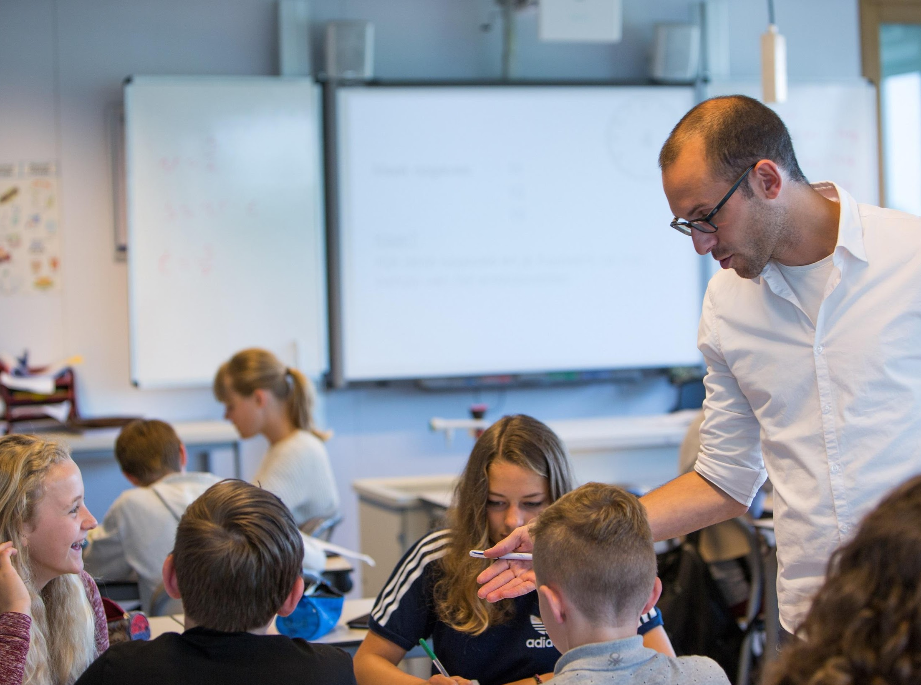
Door samenwerken meer cohesie in de klas (3 vmbo)

Slide 2
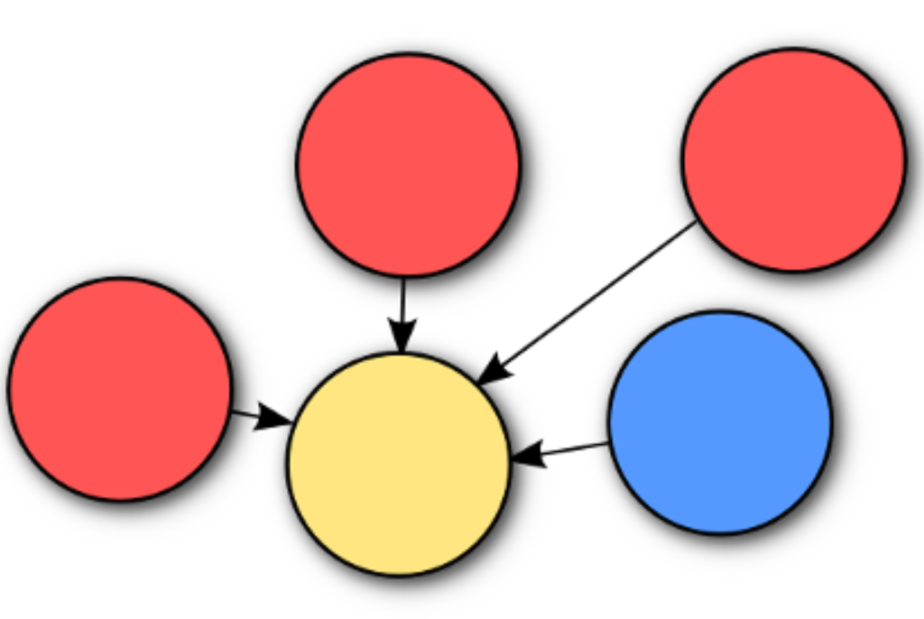
GESIGNALEERDE PROBLEMATIEK
Op basis van het screeningsinstrument PestPlotter werd in deze klas geconstateerd:
De klas valt in twee groepen uiteen. De ene groep is dominant.

Slide 3
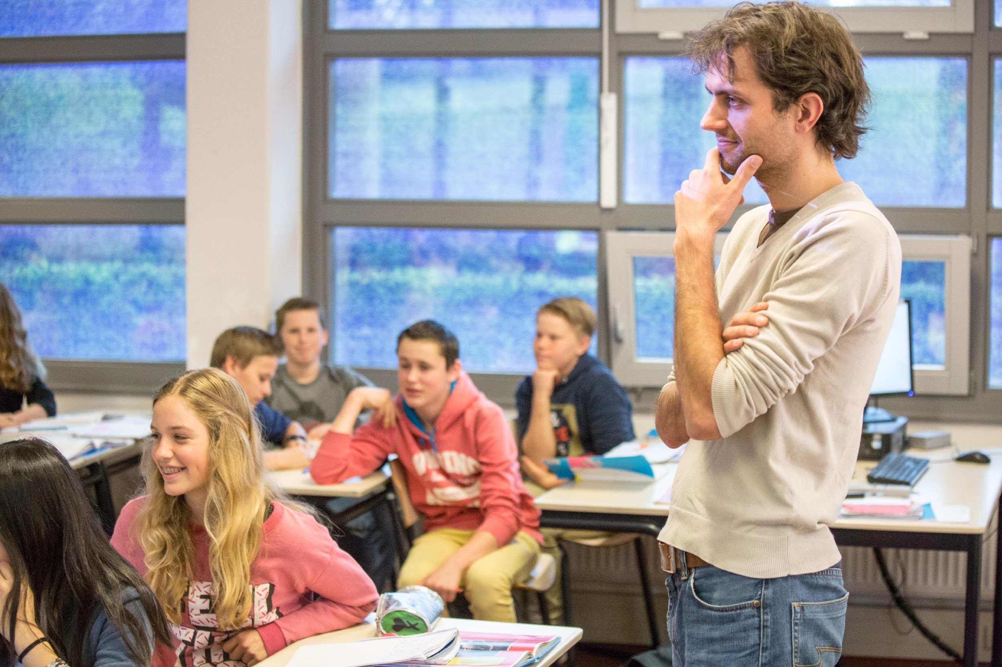
TWEE INTERVENTIELESSEN
De dominantie van de ene groep doorbreken en meer acceptatie onderling.

Slide 4
OPZET LES 1 (uitgevoerd in klas en in keuken)
Lesdoelen
De groepsdynamiek (sociale acceptatie) verbeteren d.m.v. samenwerkingsopdrachten, diverse werkvormen,
De sociale dominantie doorbreken van één van de twee groepen.
Globale lesopzet recepturen leerlingen (voorbereiding)
rubrik samenwerken door de leerling ingevuld
samengestelde duo’s (a.d.h.v. de driehoekpiramide) gaan recept koken
elkaars gerechten proeven
terugkoppeling rubrik samenwerken
Les 1

Slide 5
ACTIVITEITEN LES 1
Klassikaal – docent Uitleg lables
Welk gedrag wordt verwacht bekendmaking koppels
In koppels Uitvoering les (koken volgens de eigen ingebrachte recepten)
1
4
Klassikaal – op bord
Bespreken Wat is samenwerken aan de hand van rubrics
Klassikaal
Beoordeling gerechten volgens formulier Keurmeester
2
5
3
Klassikaal
Instructie en ‘spoorboekje’ (tijdsduur)
6
Evaluatie op eigen rubrics en in totaal met de klas

Slide 6
MATERIALEN LES 1: rubric samenwerken
Leerdoel | Goed (2 punten) | Voldoende (1 punt) | Onvoldoende (0 punten)
Ik weet wat ik moet doen | Ik wist goed wat ik moest doen Als ik iets niet wist, vroeg ik om hulp | Ik wist het overgrote deel wel wat ik moest doen Als ik twijfelde, maakte ik een eigen keuze | Ik wist niet precies wat ik moest doen Ik heb ook geen hulp gevraagd
We verdeelden het werk en de taken | De taken hebben we samen goed en eerlijk verdeeld | De taken zijn door 1 van ons verdeeld en vonden dat prima | De taken zijn onduidelijk afgesproken We wisten niet wie wat precies deed
Ik kom mijn afspraken na | Ik heb het werk gedaan zoals we vooraf hebben afgesproken | Ik heb gedaan wat ik moest doen, alleen soms niet altijd volgens afspraak | Ik heb taken gedaan die ik eigenlijk niet moest doen
Ik luister naar anderen | Als de docent of klasgenoot aan het woord was, liet ik hem/haar uitpraten en luisterde ik goed | Als de docent of klasgenoot luisterde is, maar niet altijd | Als de docent of klasgenoot aan het woord was, liep ik te klieren en luisterde ik niet
Ik help anderen | Ik heb mijn klasgenoot goed geholpen. Als mijn klasgenoot ergens moeite mee had, hielp ik hem/haar daarmee | Ik heb mijn klasgenoot geholpen als het niet goed ging, maar het kon vaker | Ik dacht meer aan mijn eigen taken Als mijn klasgenoot ergens moeite mee had, hielp ik hem/haar niet
Ik ben verantwoordelijk voor het eindresultaat | Ik kan uitleggen wat ik heb gedaan hoe het product tot stand is gekomen | Ik heb gedaan wat ik moest doen, maar meer ook niet

Slide 7
MATERIALEN LES 1: keurmeester
LEERLING ALS KEURMEESTER
Namen van de Master Chefs
Naam van het gerecht
Smaak | Zoet | Zout | Zuur | Romig
Presentatie
Nationaliteit En waarom hebben jullie voor dit gerecht gekozen?

Slide 8
ERVARINGEN LES 1
Ervaringen leerlingen
Leuke gerechten
Leerlingen waren positief over de opdracht en de les
Moeilijk/gek/leuk om met X samen te moeten werken
Ervaringen docenten Samenwerken kwam positief op gang.
In sommige duo’s niet als optimaal geëvalueerd
Voorspelde verwachtingen over leerlingen kwamen uit
Conclusies
Sociale interactie als lesdoel integreren is belangrijk want bevordert leerplezier.
Eerste stap naar betere samenwerking en cohesie is gezet.
Sociaal emotioneel leren moet bewust gestimuleerd worden.

Slide 9
OPZET LES 2 (uitgevoerd in keuken)
Lesdoelen
De groepsdynamiek (sociale acceptatie) verbeteren d.m.v. samenwerkingsopdrachten, diverse werkvormen,
De sociale dominantie doorbreken van één van de twee groepen.
Globale lesbeschrijving
samengestelde duo’s, nu eigen peer groep
rubrik les 1 terugkijken en inschatten voor les 2
duo kiest uit drie recepten
recept koken
elkaars gerechten proeven
invullen rubrik les 2 met een vergelijking van les 1
Les 2

Slide 10
ACTIVITEITEN LES 2
Klassikaal – op bord
Bespreken Wat is samenwerken aan de hand van rubrics, voor nieuw duo
In koppels Uitvoering les (koken volgens de gekozen recepten)
1
4
Klassikaal
Instructie en ‘spoorboekje’ (tijdsduur)
Klassikaal
Beoordeling gerechten volgens formulier Keurmeester
2
5
3
In koppels
Maakt keuze uit gerechten
6
Evaluatie op eigen rubrics deze keer en vorige les
Totaal evaluatie met de klas

Slide 11
ERVARINGEN LES 1 & 2
Ervaringen leerlingen
Leerlingen waren positief over het samenwerken:
ging goed
was leuk
lekker gerecht
Ervaringen docenten
samenwerken kwam direct en positief op gang
er kwamen gesprekken op gang
er werd gelachen met elkaar
er kwam samenwerking buiten de duo’s op gang
voorspelde verwachtingen over leerlingen kwamen uit
Conclusies
Start gemaakt met het bewust kunnen samenwerken
Gedrag beïnvloeden door gerichte lessen (met als lesdoel sociale interactie) is zinvol

Slide 12
OPBRENGSTEN VAN DE LESSEN
Leerlingen bewust laten samenwerken kan leiden tot meer sociale cohesie

Slide 13
COLOFON
Tot stand gekomen binnen het project “Competentieversterking met PestPlotter en Lesson Study: samenwerken aan sociale veiligheid in de klas” met behulp van een subsidie van NRO.
Vrije Universiteit Amsterdam, 2020

